Slide 1

Progetto educazione civica 2024
By:
Cristian chiarilli
Augusto macrì
Alessio perfetto

Slide 2

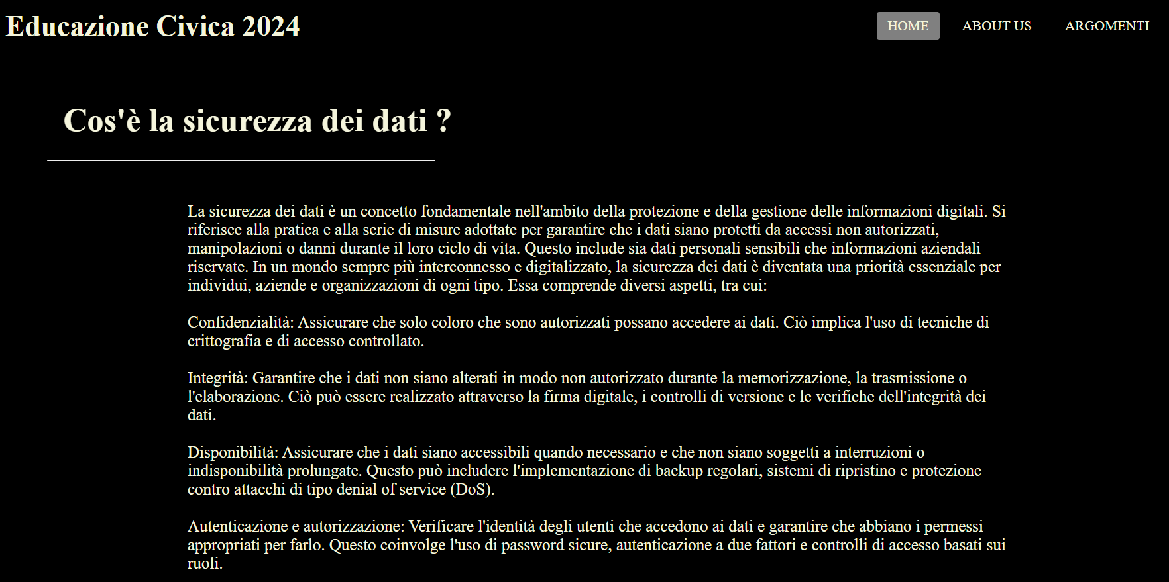
Sito web
Il progetto di Educazione civica inizia con un sito web che è disponibile al seguente link : https://studentigiorgi06.github.io/Educazione-Civica-2024/index.html aprendo il link possiamo trovarci in questa pagina iniziale dove verranno spiegati alcuni fondamentali della sicurezza del web.

Slide 3
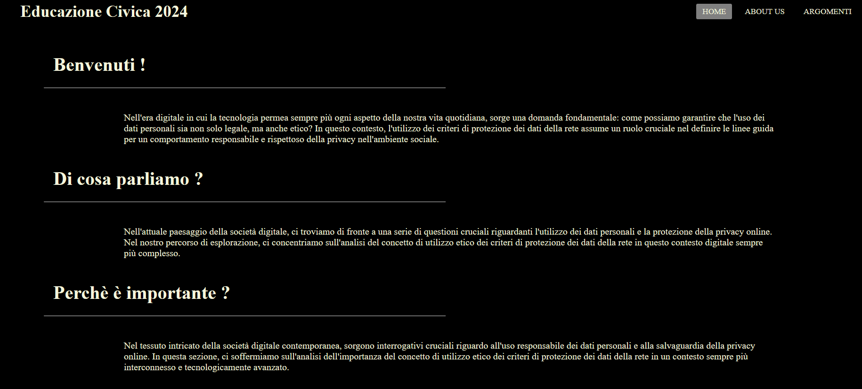
Sito web
Dopodichè in alto a destra si può notare un menù dove sono presenti home (pagina principale), about us (a scopo informativo sugli autori del progetto) e Topic ( pagina dove si possono trovare gli argomenti ).

Slide 4
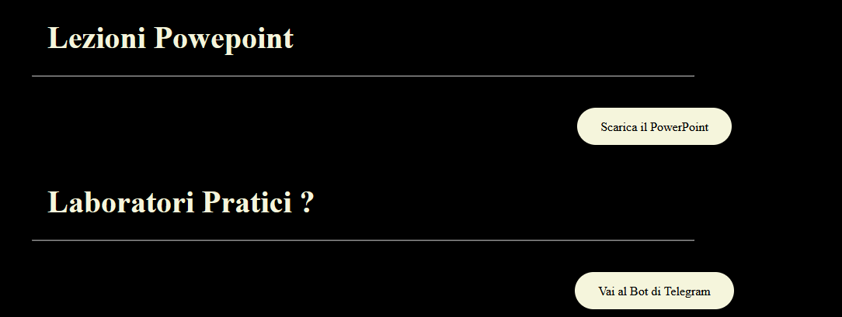
Sito web
Per poter accedere al materiale di pratica e teoria bisogna cliccare Topic e successivamente installare il PowerPoint o accedere al bot tramite pulsante:

Slide 5


Il bot Telegram
Il bot telegram è stato realizzato in linguaggio Python, creato appositamente per questioni di sicurezza della rete. Grazie a questo bot, puoi automatizzare una serie di attività e processi legati alla sicurezza informatica. Queste funzionalità sono disponibili per gli utenti che interagiscono con il bot tramite specifici comandi. Ecco una descrizione delle funzionalità principali del bot.

Slide 6

Il bot Telegram
Cosa permette di fare il bot Telegram?
Generazione password: il comando "/password" consente agli utenti di generare password casuali di lunghezza e complessità variabili.
Valutazione password: il comando "/protezione" fornisce agli utenti una valutazione della complessità della password attuale.
Consigli sull’informatica: con il comando "/consiglio", il bot può fornire consigli utili sulla sicurezza informatica.
Storage di password: infine, il comando "/save" consente agli utenti di archiviare le proprie password in modo sicuro.
Informazioni: permette di generare una lista di informazioni riguardante il bot

Slide 7

Il bot Telegram
Perché usiamo Python?
Il linguaggio di programmazione Python è una scelta comune per la creazione di bot Telegram, grazie alla sua semplicità e alla vasta gamma di librerie disponibili. Questo consente di sviluppare rapidamente un bot personalizzato e altamente funzionale per soddisfare le tue esigenze nella sicurezza della rete informatica.

Slide 8

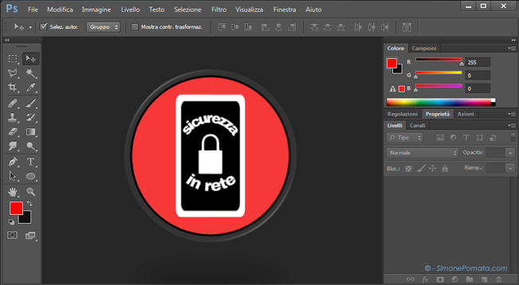
Grafica e PowerPoint
Ricerca del contenuto grafico per bot Telegram, Power Point e per il sito Web. Le immagini presenti nel PowerPoint sono state scelte per una comprensione più diretta all’obiettivo che vogliamo raggiungere e fare capire all’utente l’argomento trattato.

